Slide 1
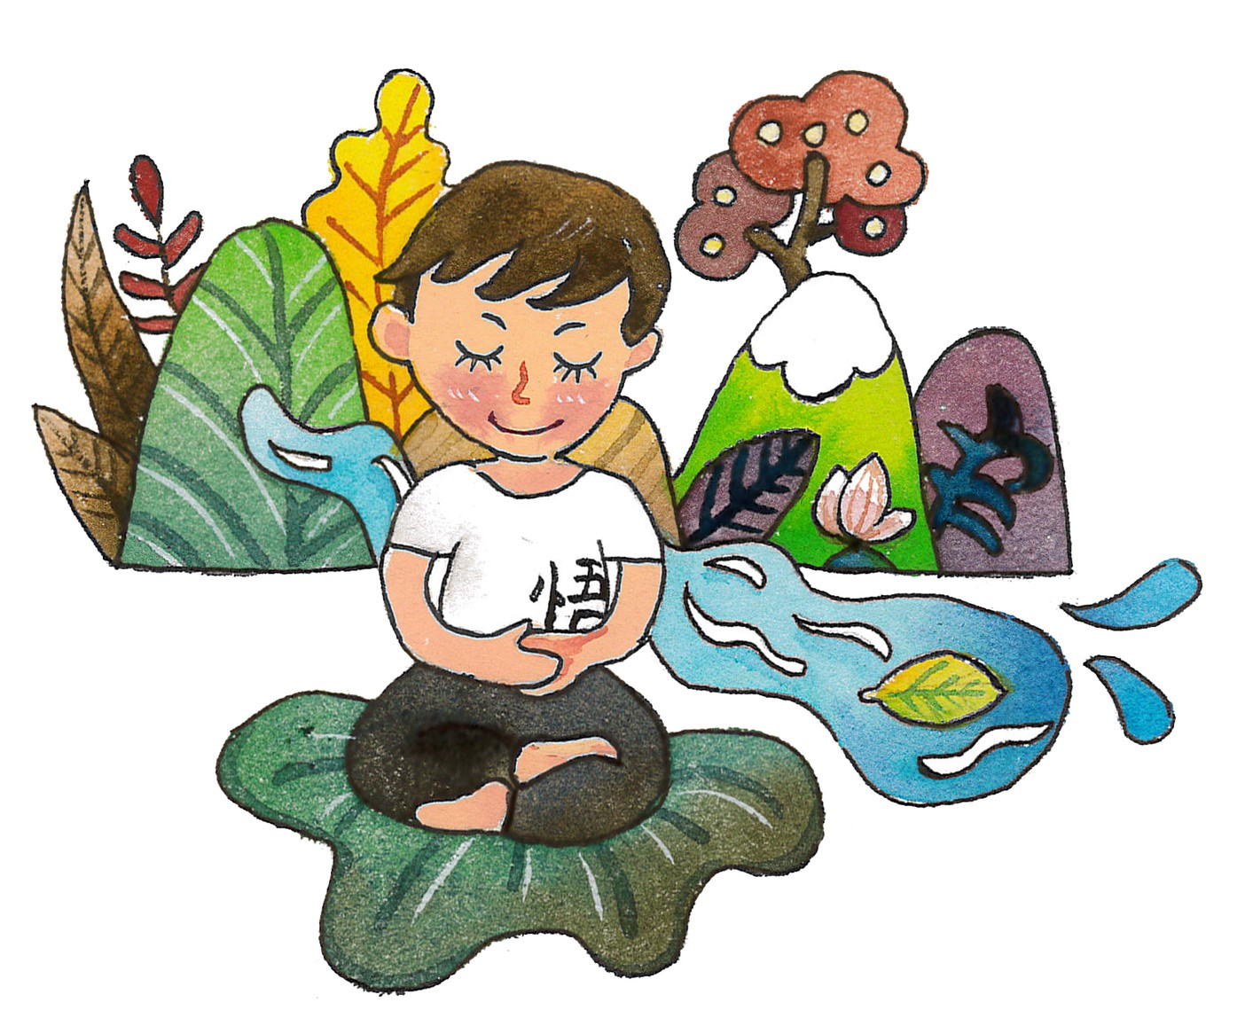
閉上眼 放輕鬆
繪者:紫薇

Slide 2
《心五四兒童生活教育動畫》09--笑臉阿婆
https://www.youtube.com/watch?v=DNunraTLN5w
賣車輪餅的阿婆生意為什麼會變好﹖

Slide 3
第十七單元 用你的微笑去幫助別人
繪者:四小折
出版單位:財團法人法鼓山文教基金會、財團法人台北市中華佛教文化館
《大智慧過生活》教材出處：https://life.ddm.org.tw/wisdom2011/%5Cpdf%5C01%5C01-17.pdf

Slide 4
提問
1.作者在美國訪友時，在街頭有什麼經驗？
他與友人在街上行走時，迎面來了一位女孩，雙眼正巧與作者對上，就在作者感覺有點尷尬不知如何移動目光時，女孩對他們點頭微笑，他們也微笑回應。
作者很喜歡這個關懷的動作。
2.從這次經驗當中，他得到什麼啟發？
他發現微笑點頭開啟了人與人之間的互動，帶來了關懷。因此，他開始試驗對著迎面而來的人投以微笑。

Slide 5
3.微笑帶來什麼力量？
微笑帶給人快樂溫暖的感覺，拉近人與人之間的距離。
微笑使人身心放鬆，有益身心健康。
4.請分享你微笑的經驗。

Slide 6
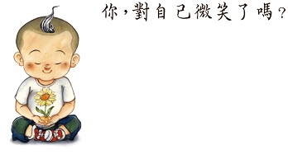
體驗與學習
(課本74頁)
請試著大笑三分鐘

Slide 7
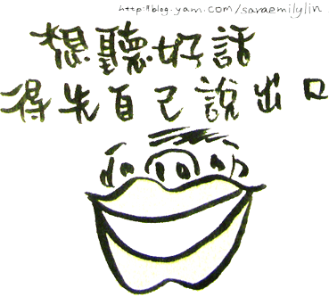
「一個微笑，一句好話」的體驗
好 話 大 募 集

Slide 8
截圖自--大智慧過生活第一冊第74頁
出版單位:
財團法人法鼓山文教基金會、財團法人台北市中華佛教文化館

Slide 9
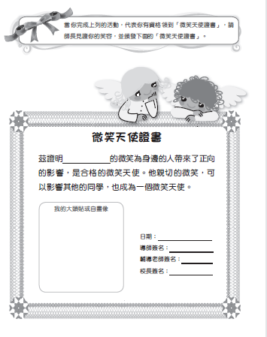
截圖自--大智慧過生活
第一冊第75頁
出版單位:
財團法人法鼓山文教基金會、
財團法人台北市中華佛教文化館

Slide 10
教師結語
大家都知道見到老師要問好，除了表示
禮貌和尊敬之外，你有沒有想過，這其
實也是關懷老師的一種表現呢!
(2）這份關懷的心，也可以延伸到同學、鄰
居，甚至是同行的路人。若是對不熟的
人問好會不好意思，那麼點頭微笑也可
以，就好像文章中說的，這份微笑帶來
的快樂和溫暖，會在互動中一直傳遞下
去。

Slide 11
（3）微笑可以帶給別人溫暖，更可放鬆自
己，這是利人利己的事，當然要來做
啊！請大家一起來微笑！

Slide 12
總結
身心常放鬆，逢人面帶笑；放鬆能使我們身心健康，帶笑容易增進彼此友誼。

